Slide 1

ĐA DẠNG SINH HỌC
1. Đa dạng sinh học là gì?
2. Vai trò của đa dạng sinh học

Slide 2

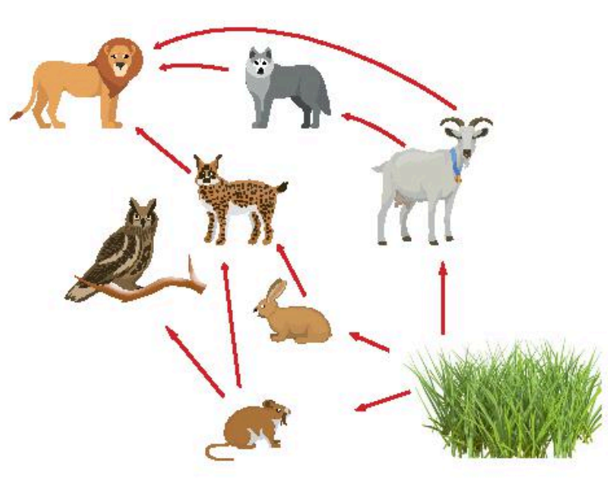

2. Vai trò của đa dạng sinh học
Hãy kể tên các loài sinh vật có trong hình 33.5
Mỗi loài sinh vật trong hình sử dụng nguồn thức ăn là gì?
Nếu mỗi loài sinh vật mất đi thì có gây ảnh hưởng đến loài sinh vật khác không?

Slide 3
Dê
Vai trò của các sinh vật trong tự nhiên là gì?
Sư tử
Sói
Duy trì sự cân bằng, ổn định hệ sinh thái
Cáo
Cú mèo
Thỏ
Chuột
Cỏ

Slide 4

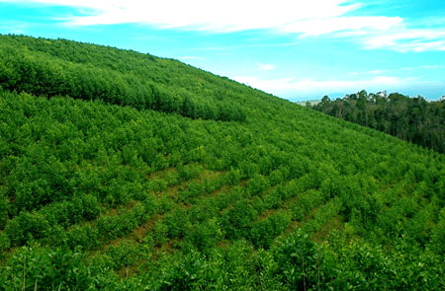
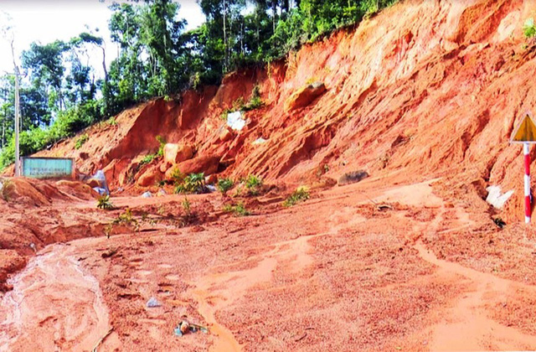
Ngoài ra đa dạng sinh học còn có vai trò gì ?
Chống xói mòn, sạc lỡ đất

Slide 5
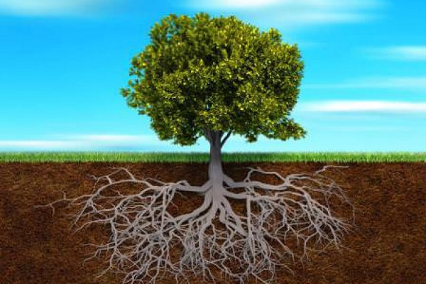
Tán cây cản sức gió và vận tốc chảy của nước mưa
Rễ cây có khả năng giữ đất

Slide 6

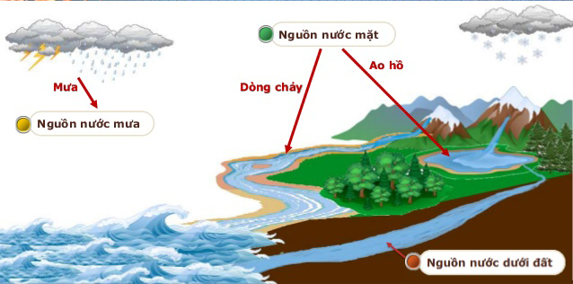
Thực vật góp phần bảo vệ đất và nguồn nước

Slide 7
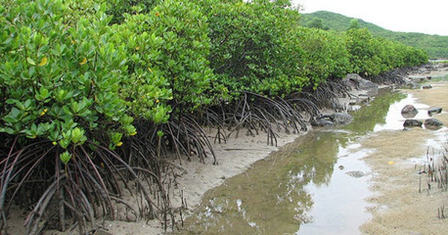
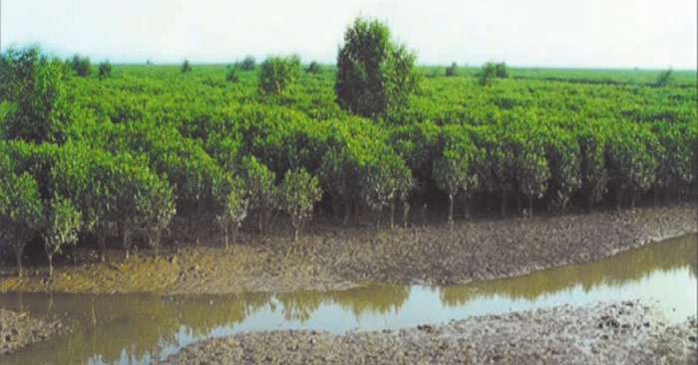
Rừng ngập mặn: chắn sóng, chống sạt lở ven biển
Đối với môi trường

Slide 8

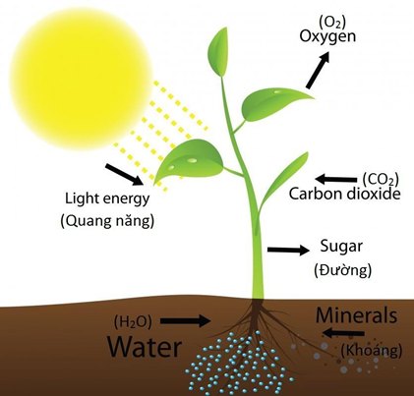
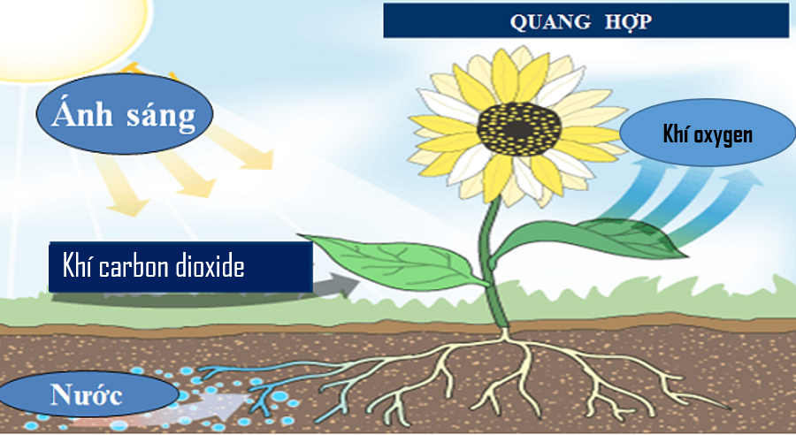
Cân bằng nồng độ khí oxygen và khí carbon dioxide trong không khí

Slide 9

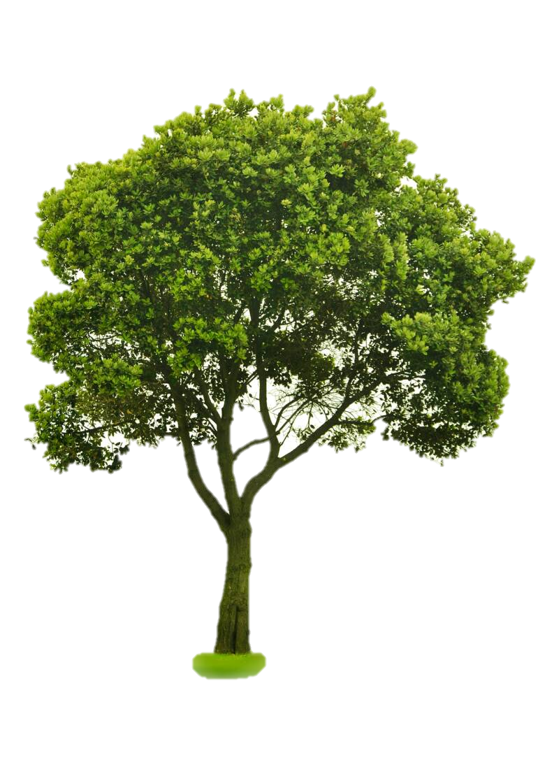
Làm giảm nhiệt độ môi trường,
Điều hòa không khí, Giảm hiệu ứng nhà kính
Hơi nước
Hơi nước
Hơi nước

Slide 10
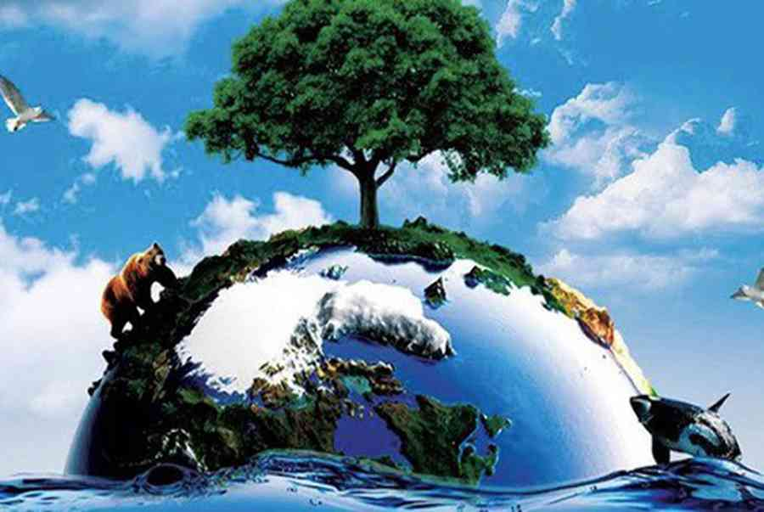
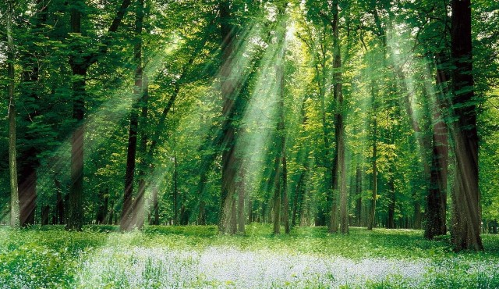
Điều hòa khí hậu

Slide 11

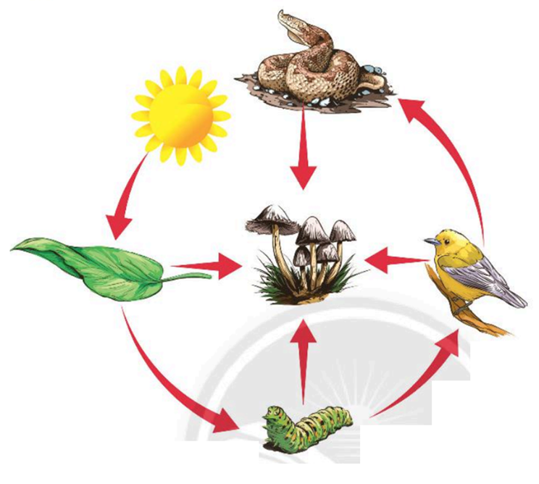
Nấm và vi khuẩn có vai trò phân hủy xác sinh vật, (thực vật, động vật) làm sạch môi trường

Slide 12

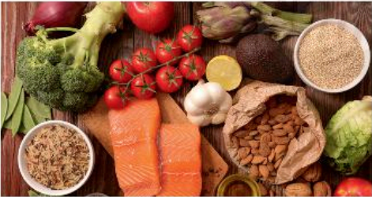
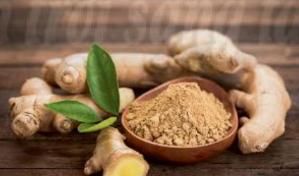

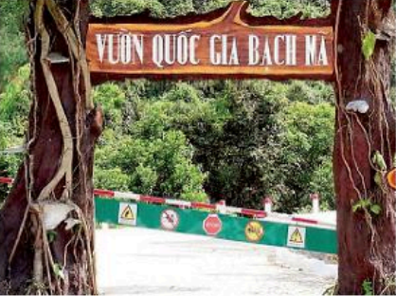
Trong thực tiễn
Đa dạng sinh học trong thực tiễn
Em hãy nêu vai trò của đang dạng sinh học trong các hình?
Lương thực thực phẩm
Dược liệu
Đồ dùng, vật dụng
Giá trị bảo tồn, du lịch và nghiên cứu

Slide 13

Vai trò đa dạng sinh học trong thực tiễn
Em hãy nêu ví dụ tên sinh vật tương ứng với giá trị thực tiễn của chúng ?
Giá trị của đa dạng sinh học | Tên sinh vật
Làm lương thực, thực phẩm
Làm dược liệu
Làm đồ dùng, vật dụng
Làm nghiên cứu khoa học
Cây lúa, khoai, ngô, sắn, đậu……
Lợn, cá, bò, tôm , cua, mực, ốc…
Nấm rơm, nấm sò, nấm hương….Tảo xoắn.
Hà thủ ô, diếp cá, ổi, tía tô…
Con trút, rắn, bọ cạp….
Nấm lim chi, nấm lim xanh…
Gỗ lim, gỗ đinh hương, gỗ mít, san hô…..
Cây đậu, chuột bạch,…

Slide 14
Giá trị của đa dạng sinh học | Tên sinh vật
Giá trị bảo tồn, du lịch
Giá trị kinh tế
Làm cảnh
Phân hủy xác sinh vật, giúp làm sạch môi trường và cân bằng sinh thái
Voọc Cúc Phương, cá cóc Tam Đảo
Lúa, cao su, cà phê, chè,…
Tôm, lợn, cừu, cá sấu, ong….
Cây bàng, cây phượng,
Chó, mèo..
Các nhóm vi khuẩn, nấm , trai…

Slide 15


Em hãy cho biết vai trò của đa dạng sinh học?
Bảo vệ đất, nguồn nước
Trong tự nhiên
Chắn sóng, chắn gió
Đa dạng sinh học
Điều hòa khí hậu
Duy trì sự ổn định của hệ sinh thái,…
Trong thực tiễn
Cung cấp sản phẩm sinh học: lương thực, thực phẩm, dược liệu...

